Slide 1
Птицы
нашего края
ГКОУ РО Школа-интернат VIII вида № 14
Г. Волгодонска.
Учитель естествознания:
Тюменева Наталья Николаевна

Slide 2
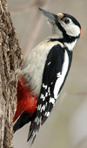
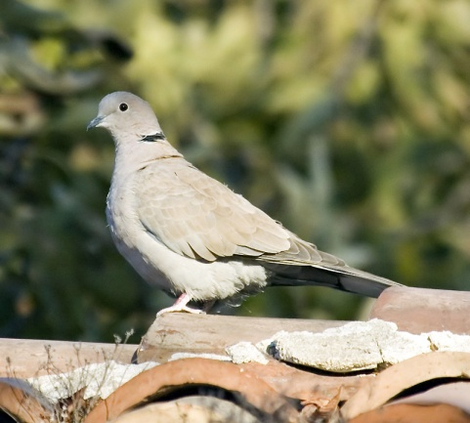
Городские обитатели
Ворона серая
дятел
Ворона черная
воробей
Воробей черногрудый
домовый
щегол
голубь
горлица
сойка
синица

Slide 3
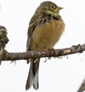
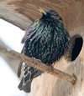
Птицы садов и огородов
Овсянка садовая
Ласточка деревенская
Пеночка - теньковка
Скворец
Пеночка- весничка
Славка - садовая

Slide 4
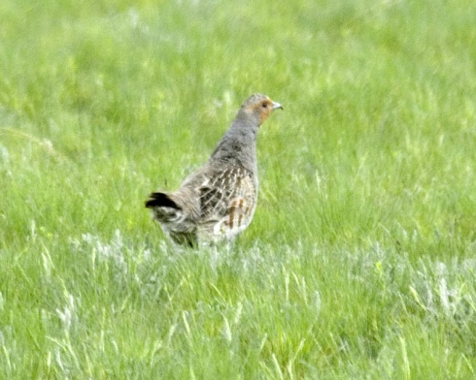
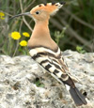
Птицы Донских степей
Жаворонок
Куропатка
Удод
Фазан

Slide 5
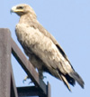
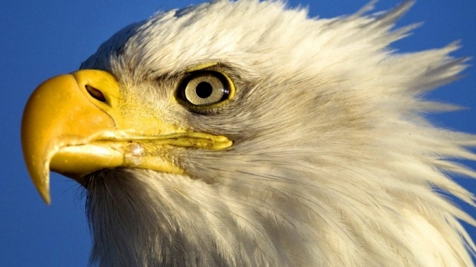
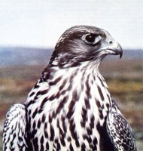
Хищные птицы
Лунь луговой
Орел степной
Ястреб перепелятник
Скопа

Slide 6
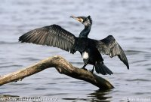
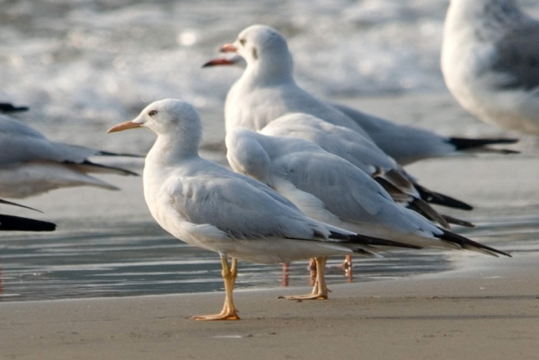
Птицы водоемов
кряква
лебедь
лысуха
баклан
Крачка малая
Большая поганка
Крачка речная
Чайка хохотунья
Чайка серебристая

Slide 7
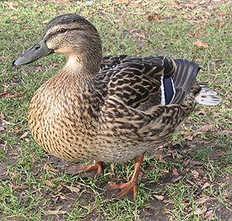
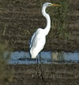
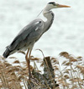
Птицы водоемов
зимородок
Кряква
Цапля белая
Цапля желтая
Выпь
Цапля серая

Slide 8
Тест 1.
Тест 2.
Какие птицы являются
водоплавающими:
Назовите хищную птицу
А) лысуха
А)сокол
Б) степной орел
Б) кряква
В) зимородок
В) лебедь
Тест 3.
Тест 4.
Назовите городских
обитателей
Назовите птиц, обитателей степей
А) степной орел
А) цапля
Б) цапля
Б) баклан
В) чайка
В) воробей

Slide 9
Заполнить таблицу
Хищные птицы | Водоплавающие птицы | Городские птицы

